Slide 1


Slide 2


Slide 3


Slide 4
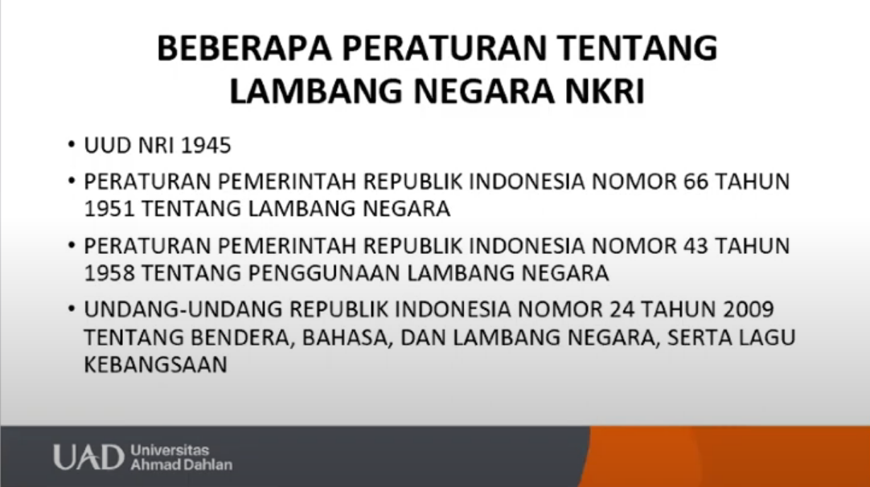

Slide 5
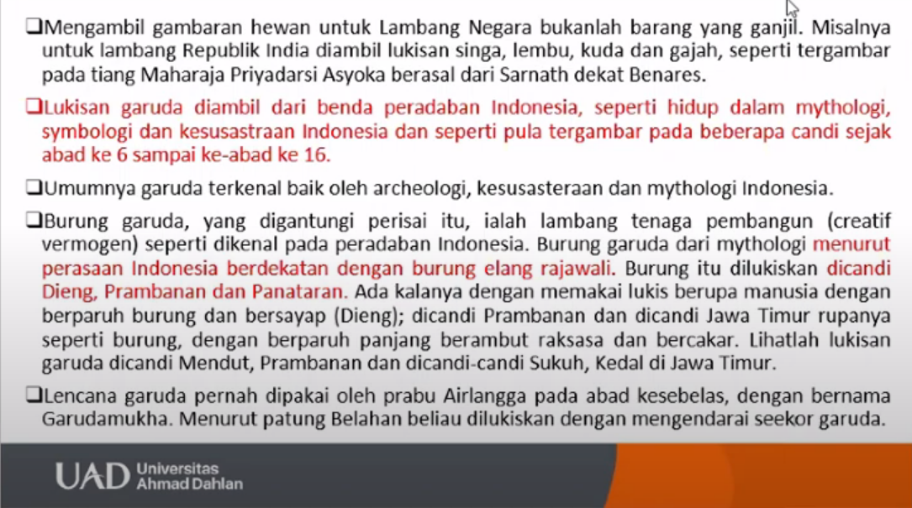

Slide 6


Slide 7
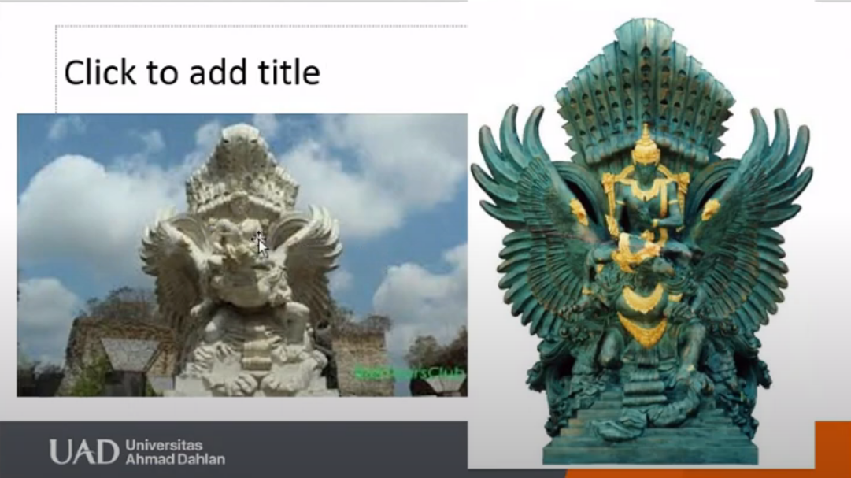

Slide 8


Slide 9
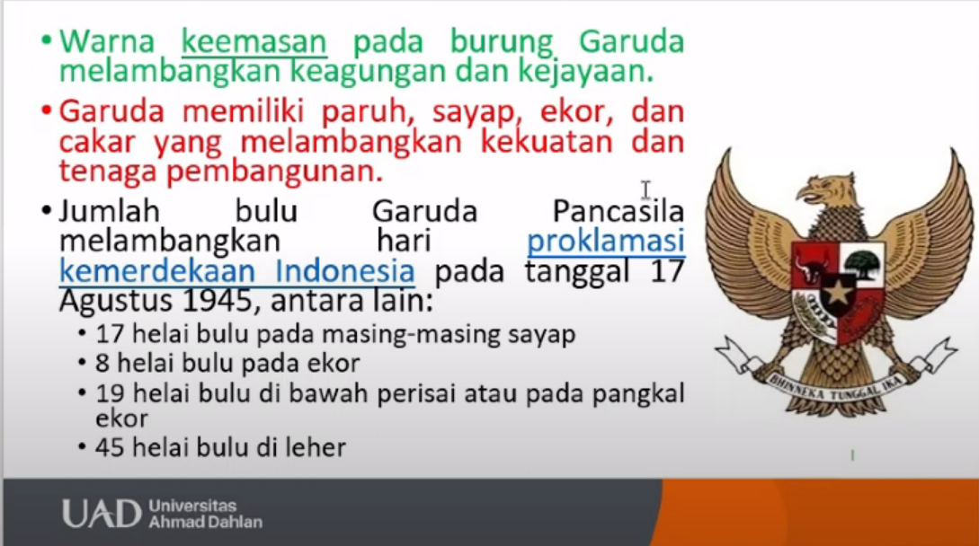

Slide 10
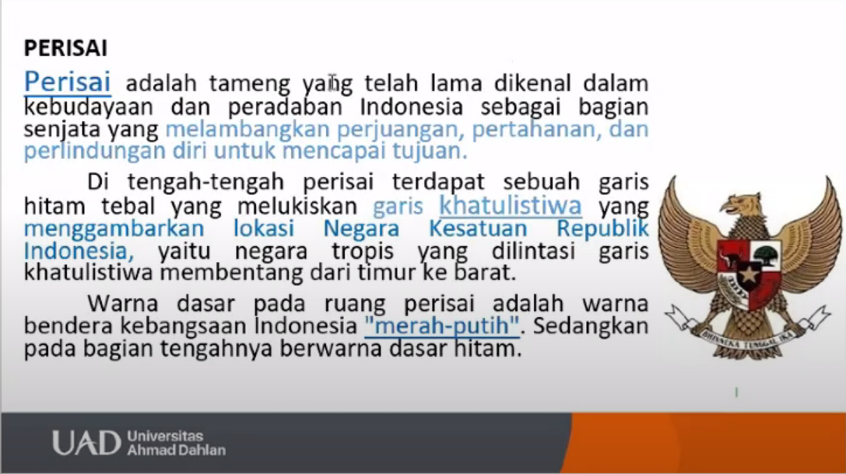

Slide 11


Slide 12
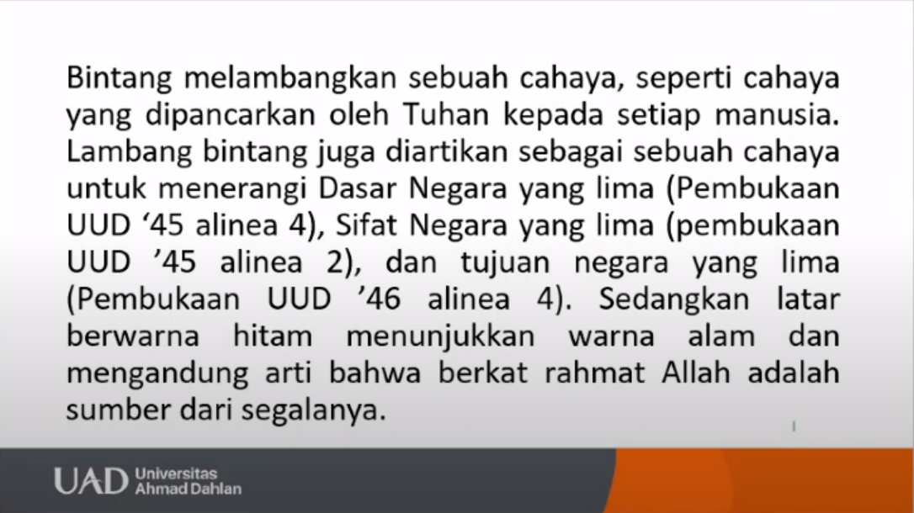

Slide 13
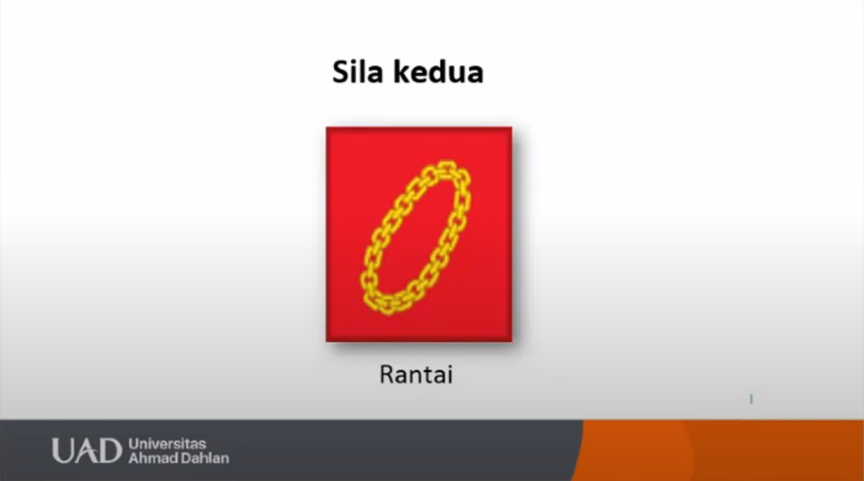

Slide 14
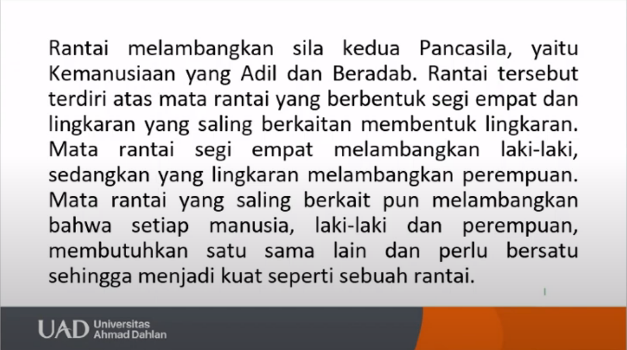

Slide 15


Slide 16
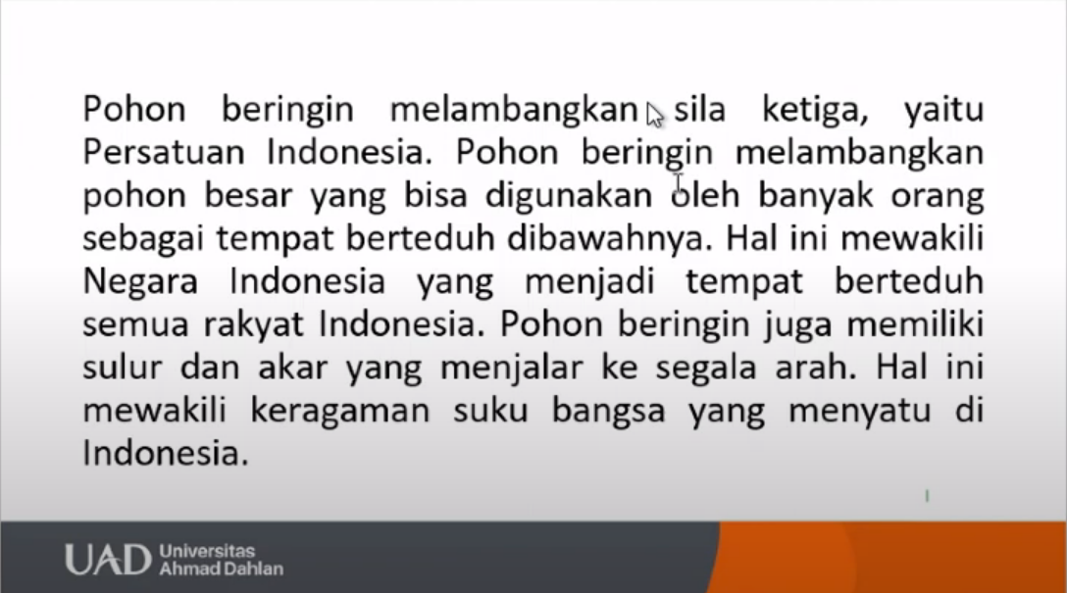

Slide 17


Slide 18
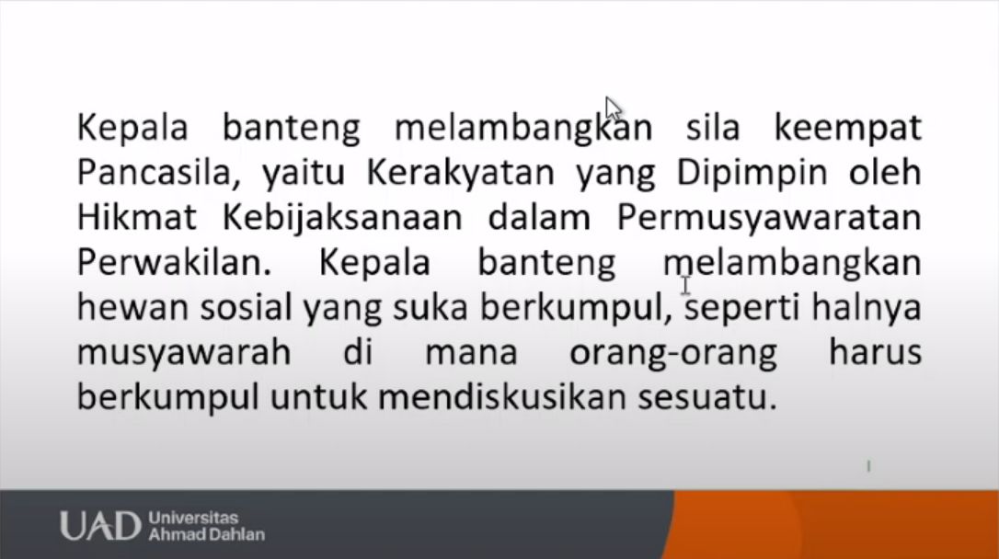

Slide 19


Slide 20
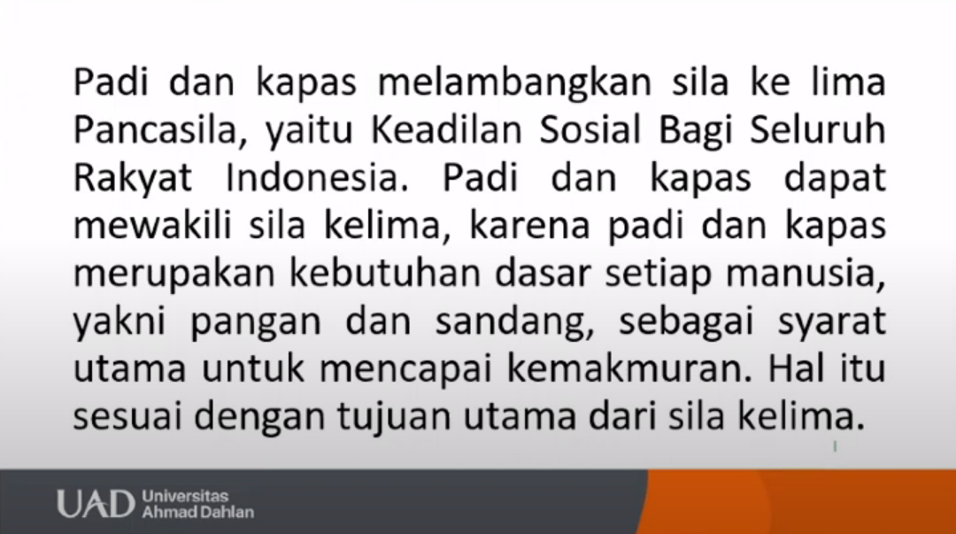

Slide 21


Slide 22
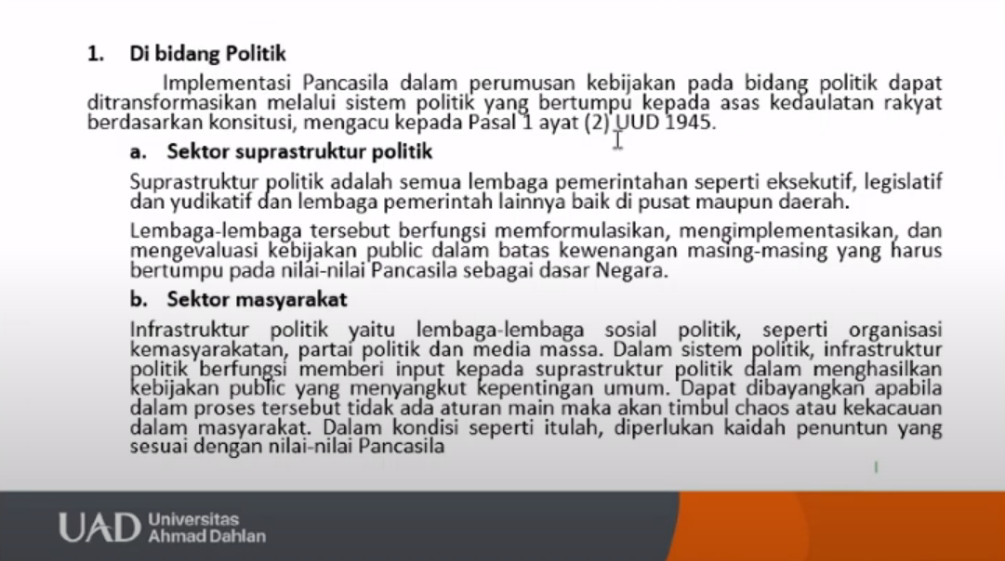

Slide 23
2. Bidang Ekonomi
Nilai-nilai Pancasila sebagai dasar negara dalam bidang ekonomi mengidealisasikan
terwujudnya keadaliasan sosial bagi seluruh rakyat
IndonesiaOlehkarenaitu,kebijakanekonomi nasional harus bertumpukepada asas-asaa-s
keselarasan,keserasian,dan keseimbangan peran perorangan,perusahaan swasta,dan
badan usaha milik negara.
3. Bidang Sosial Budaya
Diharapkan semua strategi dalam mengikuti perkembangan kebudayaan yang selalu
berubah itu adalah semua kebijakan sosial budaya harus menekankan rasa
kebersamaan dan semangat kegotongroyongan dalam kehidupan bermasyarakat,
berbangsa, danbernegara.
4. Bidang Hankam
Bidang Hankam bukan hanya tanggung jawab TNI dan polri melainkan juga
merupakan tanggung jawab seluruh warga negara.

